Slide 1
Мастер-класс
по использованию оборудования центра «Точка роста»
Подготовила учитель биологии МБОУСОШ №7 Маклакова Ольга Александровна

Slide 2
«Точка роста» — это федеральная сеть центров образования цифрового, естественнонаучного, технического и гуманитарного профиля,
организованная в рамках проекта
«Современная школа»

Slide 3
«Центры «Точка роста»
обеспечивают повышение охвата обучающихся общеобразовательных организаций, расположенных в сельской местности и малых городах, программами основного общего и дополнительного образования естественнонаучной и технологической направленностей с использованием современного оборудования .»
(Из Методических рекомендаций по созданию и функционированию в общеобразовательных организациях, расположенных в сельской местности и малых городах, центров образования естественно - научной и технологической направленностей от 12.01.21г.)

Slide 4
Цели центра «Точка роста»
совершенствование условий для повышения качества образования в общеобразовательных организациях, расположенных в сельской местности и малых городах;
расширение возможностей обучающихся в освоении учебных предметов и программ дополнительного образования естественнонаучной и технологической направленностей;
практическая отработка учебного материала по учебным предметам
«физика», «химия», «биология».

Slide 5
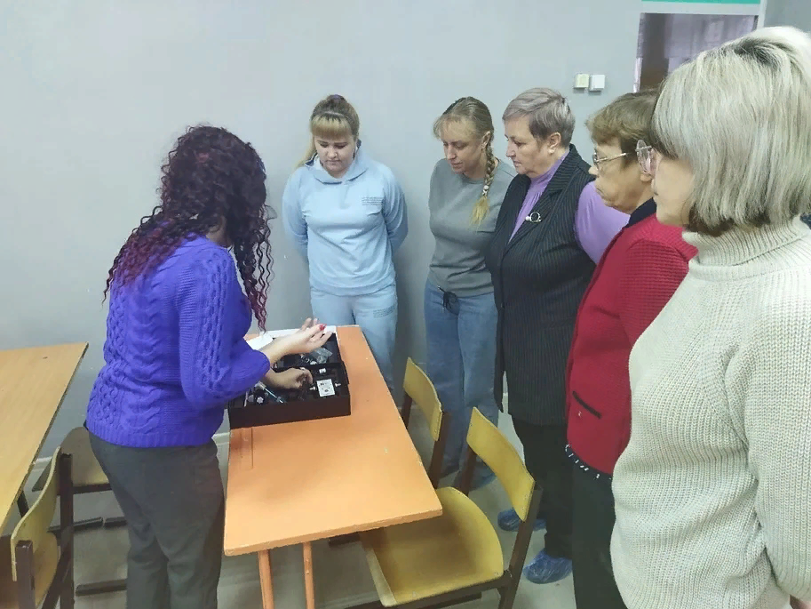
30.09.2021 прошло открытие центра "Точка роста". Педагоги провели занятия с использованием разнообразных датчиков, на мероприятии присутствовал корреспондент местной газеты "Ветлужский край"
н

Slide 6
Наша школа с 1 сентября 2021 года стала центром естественно-научного профиля«Точка роста». Главная цель Центра - охватить своей деятельностью на обновленной материально-технической базе обучающихся школы по предметам "Химия", "Физика", "Биология" и внеурочной деятельностью цифрового, естественнонаучного, технического профилей, в том числе.

Slide 7
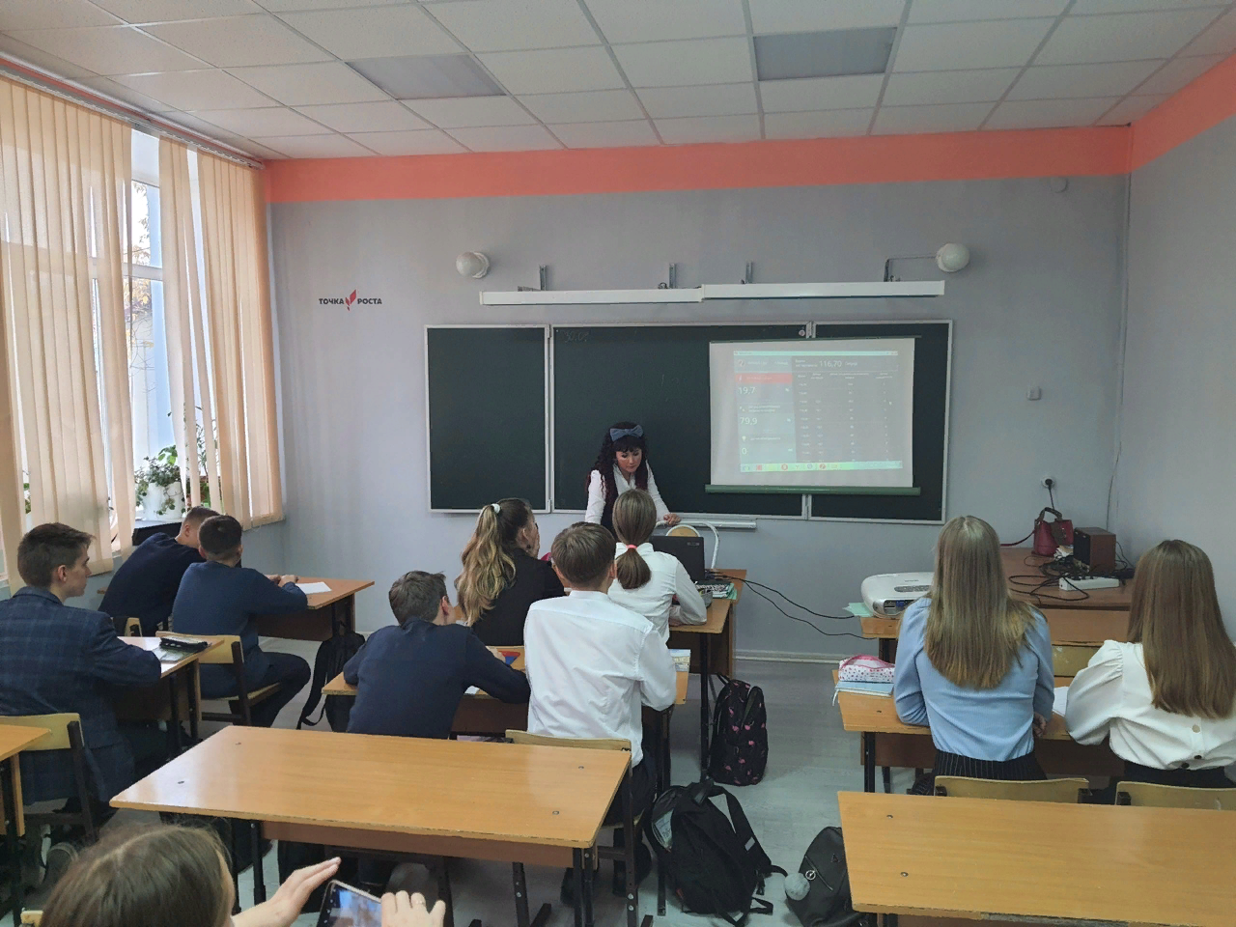
На базе центра
«Точка роста»
обеспечивается освоение обучающимися учебного предмета«Биология »

Slide 8
Перечень стандартного комплекта оборудования для оснащения Центра «Точка роста» сформирован с учетом
Принципа преемственности систем оборудования.
Принципа сочетания классических и современных средств измерений и способов экспериментального исследования явлений.
Принципа приоритета ученического эксперимента для реализации системно - деятельностного подхода.

Slide 9
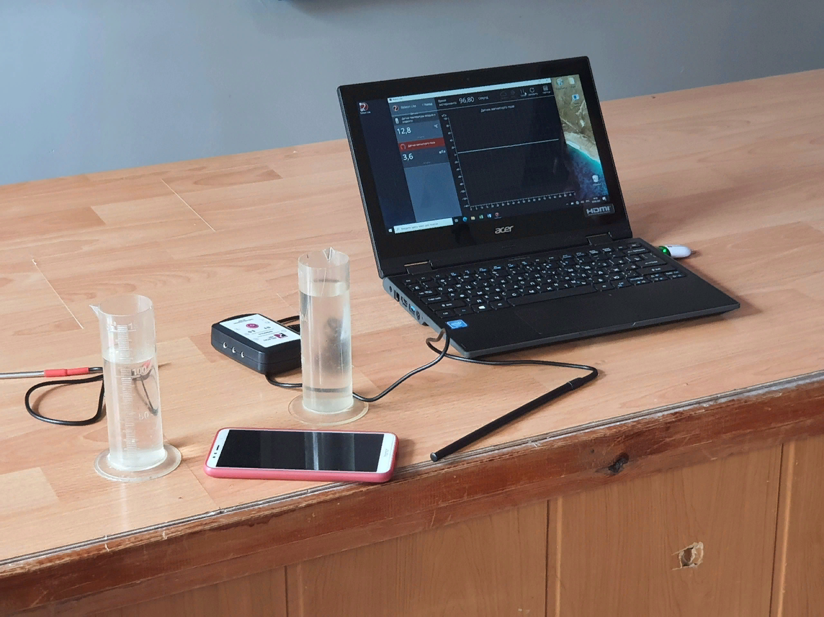
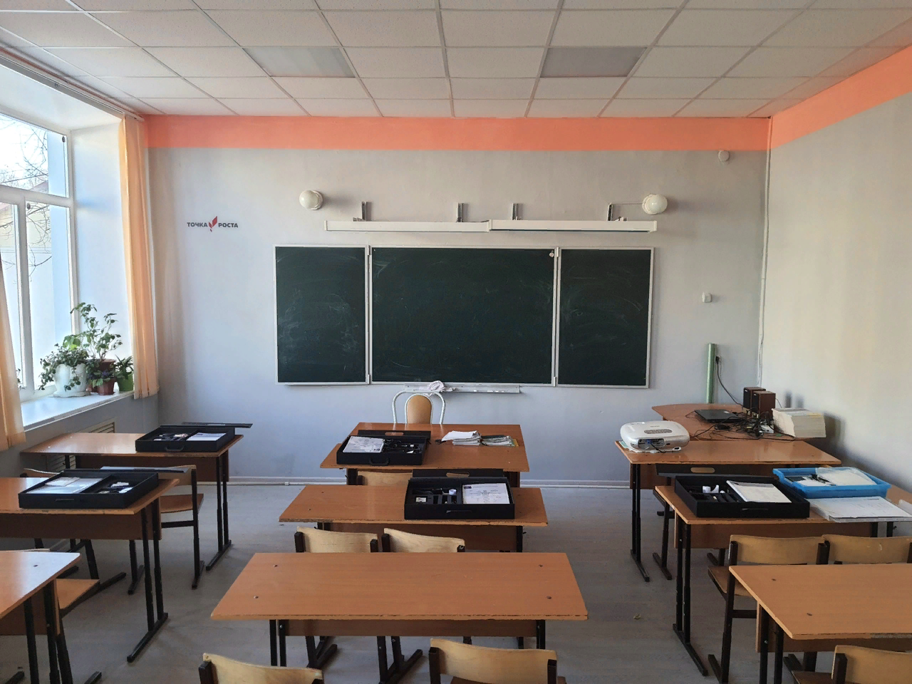
Комплектация
состоит из
цифровых датчиков и комплектов сопутствующих
элементов для опытов по нейрофизиологии экологии,физиологии и биологии

Slide 10
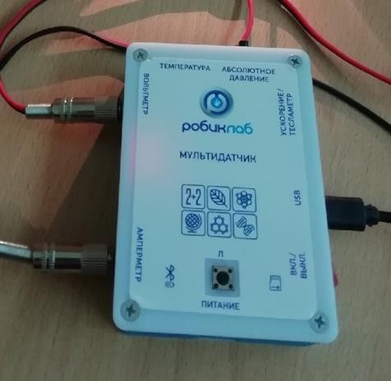
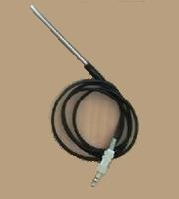
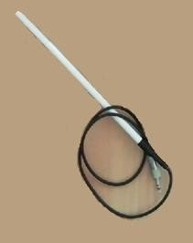
Мультидатчик
Датчик температуры
Датчик абсолютного давления
Датчик магнитного поля
Датчик напряжения
Датчик силы тока
Датчик ускорения

Slide 11
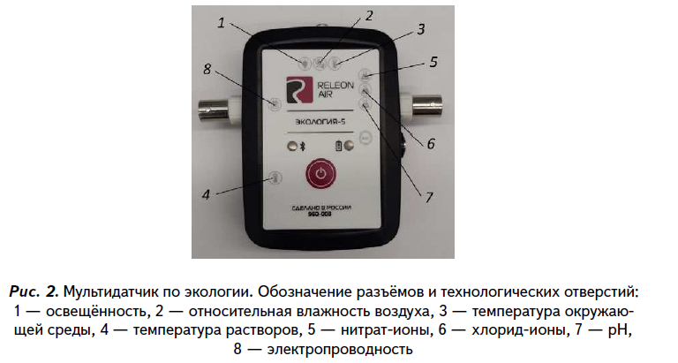
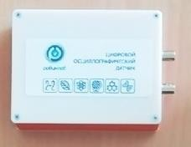
Цифровой осциллографический датчик
- контрольно-
измерительный прибор для исследования и
визуализации
электрических сигналов

Slide 12
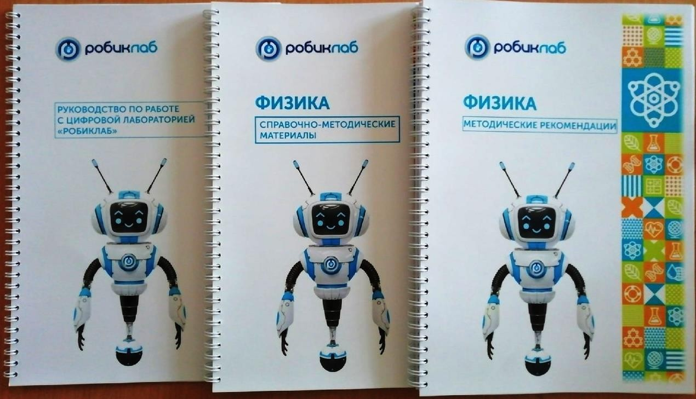
Методическое пособие

Slide 13
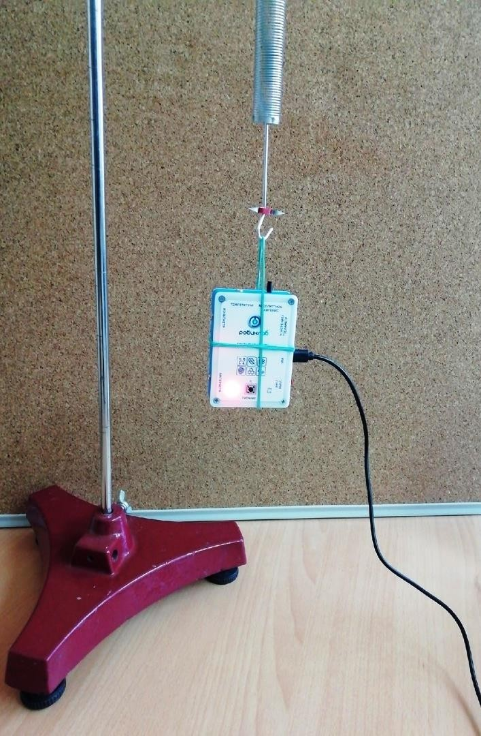
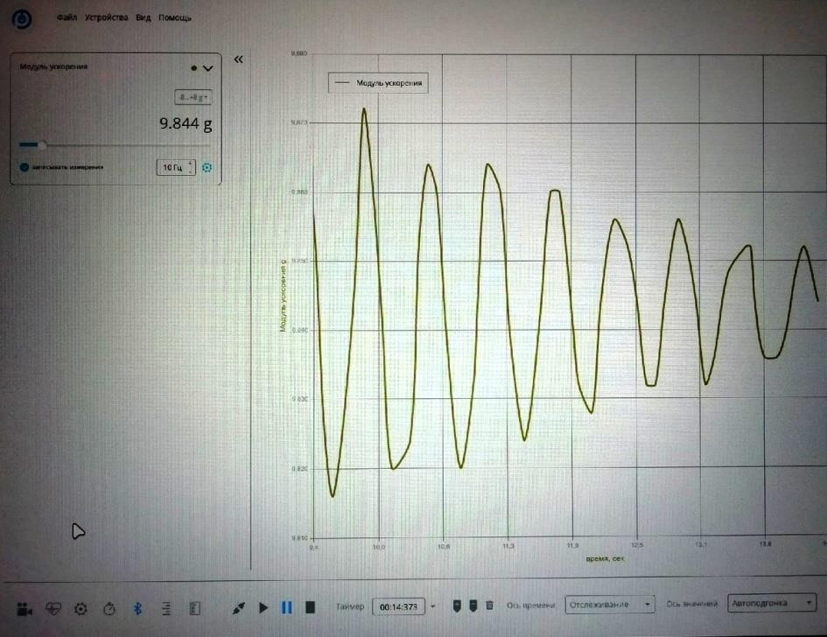
Исследование затухающих колебаний пружинного маятника

Slide 16
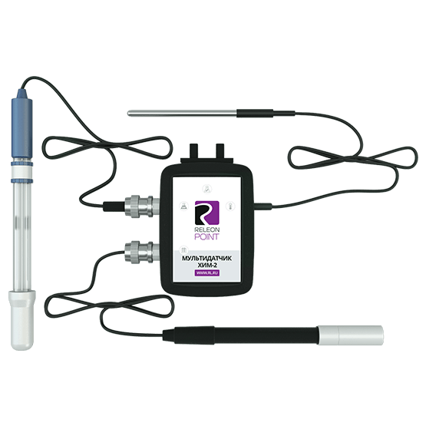
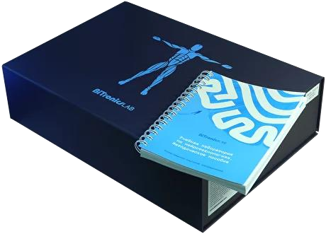
Материально-техническое оснащение центров «Точка роста»
Цифровые лаборатории «Releon»
Цифровая лаборатория по нейротехнологии «BitronicsLab»
Посуда и оборудование для ученических опытов
Гербарии, оборудование для демонстрационных опытов, учебные кабинеты

Slide 17
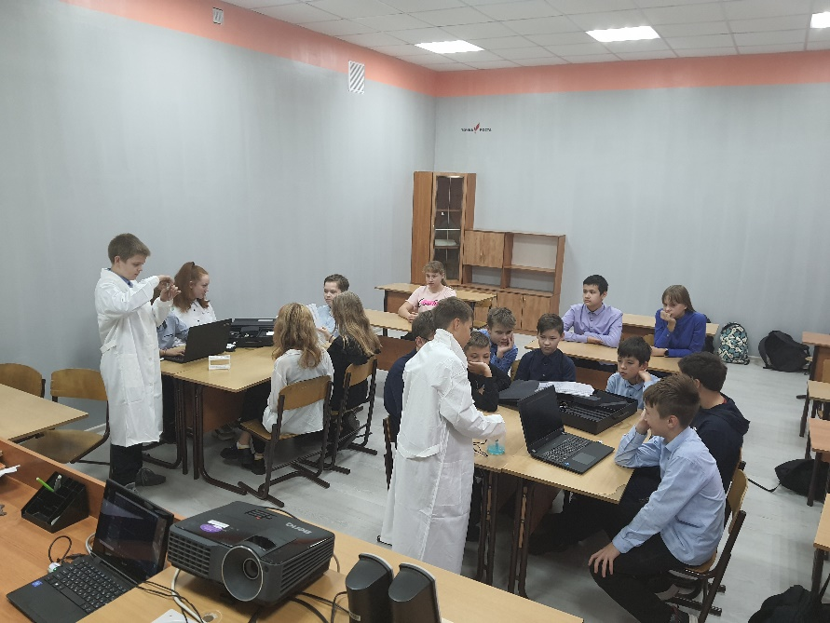
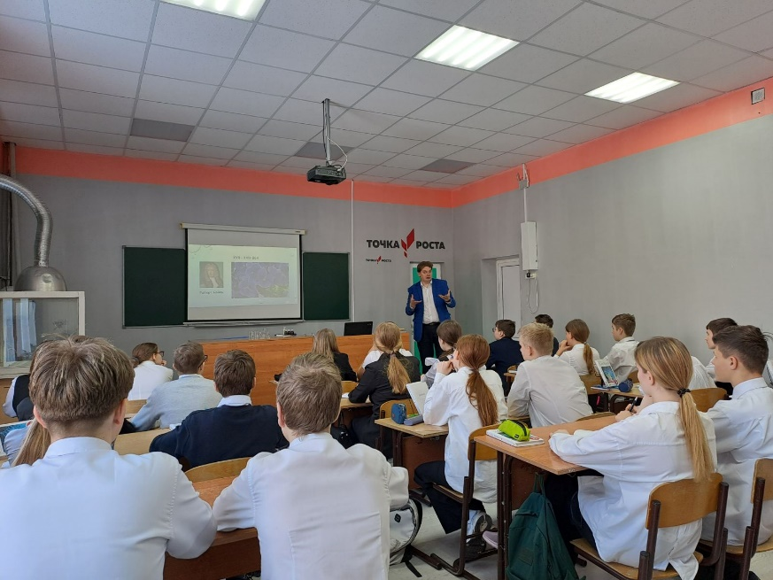
Направления использования оборудования центра «Точка роста»
Школа:
Учебная деятельность (уроки, дополнительное образование)
Проектная деятельность учащихся (шаг в будущее)
Подготовка к ОГЭ и ЕГЭ

Slide 18
Цифровая лаборатория по нейротехнологиям
«BitronicsLAB»
позволяет учащимся регистрировать, обрабатывать и анализировать
биосигналы человека:
мышечную активность, пульс,
электрокардиограмму,
электроэнцефалограмму,
механические колебания грудной клетки сопротивление кожи
+ проводить измерение физиометрических параметров (ЖЕЛ, АД, динамометрия)
Дает возможность учащимся понять взаимосвязи между биологией, информатикой, математикой, физиологией, биофизикой.

Slide 19
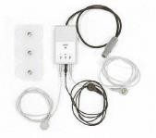
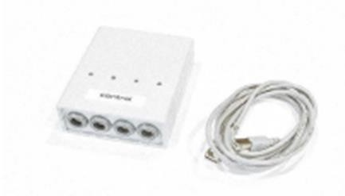
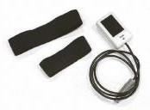
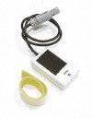
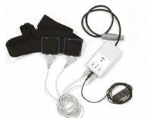
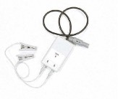
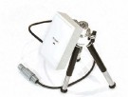
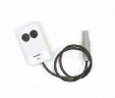
Цифровая лаборатория по нейротехнологиям
«BitronicsLAB»
Комплектация
1. Центральный модуль
(преобразователь)
2. Сенсор ЭКГ (ECG)
3. Сенсор ЭМГ (EМG)
4. Сенсор пульса (Pulse)
6. Сенсор кожно- 7. Сенсор механических
5. Сенсор ЭЭГ (EЕG) гальванической реакции (GSR) колебаний грудной клетки
8. Сенсор «Кнопка»

Slide 20
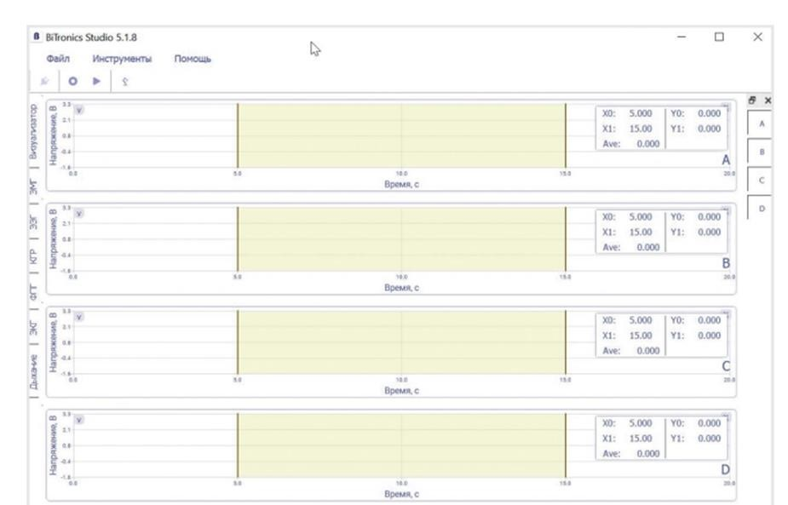
Цифровая лаборатория по нейротехнологиям
«BitronicsLAB»
Программное обеспечение и методическое сопровождение
ПО BiTronics Studio (сайт https://bitronicslab.com/guide; раздел материалов для набора
«Цифровая лаборатория в области нейротехнологий. Практикум по биологии».
Методическое пособие по работе с программой и с набором лабораторных работ
(бумажный и электронный носитель)

Slide 21
Цифровая лаборатория по нейротехнологиям
«BitronicsLAB»
Примеры лабораторных и практических работ
Измерение скорости сенсомоторной реакции с помощью ЭМГ
Изучение усталости мышц с помощью ЭМГ
Сокращение сердца и его отражение в ЭКГ
Влияние дыхания на нерегулярность сердечного ритма
ЭКГ и физическая нагрузка
Пульсовая волна и сигнал ФПГ
Ритмы мозга и спектральный анализ ЭЭГ
Влияние музыки на ритмы энцефалограммы
Динамика кожно-гальванической реакции
Полиграфия и определение психоэмоционального состояния человека
Задержка дыхания и влияние этого на сердечно-сосудистую систему

Slide 22
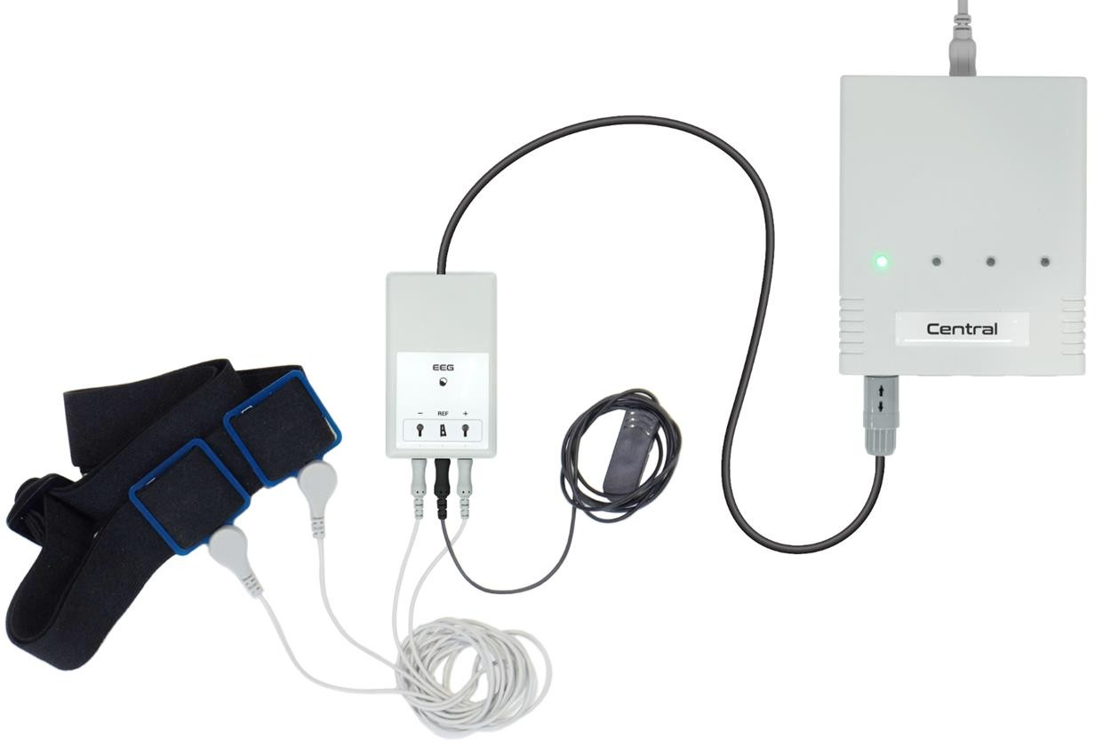
Сборка экспериментальной установки
Модуль ЭЭГ
Ободок с электродами
Центральный модуль
Референсный
электрод-прищепка

Slide 24
Проверка экспериментальной установки и
получение сигнала ЭЭГ
Сядьте на стул, откройте глаза и расслабьте мышцы шеи.
Запустите запись ЭЭГ, нажав на кнопку «Подключиться к центральному блоку».
Запишите сигнал ЭЭГ
в полной тишине
при прослушивании мелодии 1
при прослушивании мелодии 2
при прослушивании мелодии 3
1. Разместите электроды в височной, в затем в лобной доле головного мозга. Повторите п. 3

Slide 25
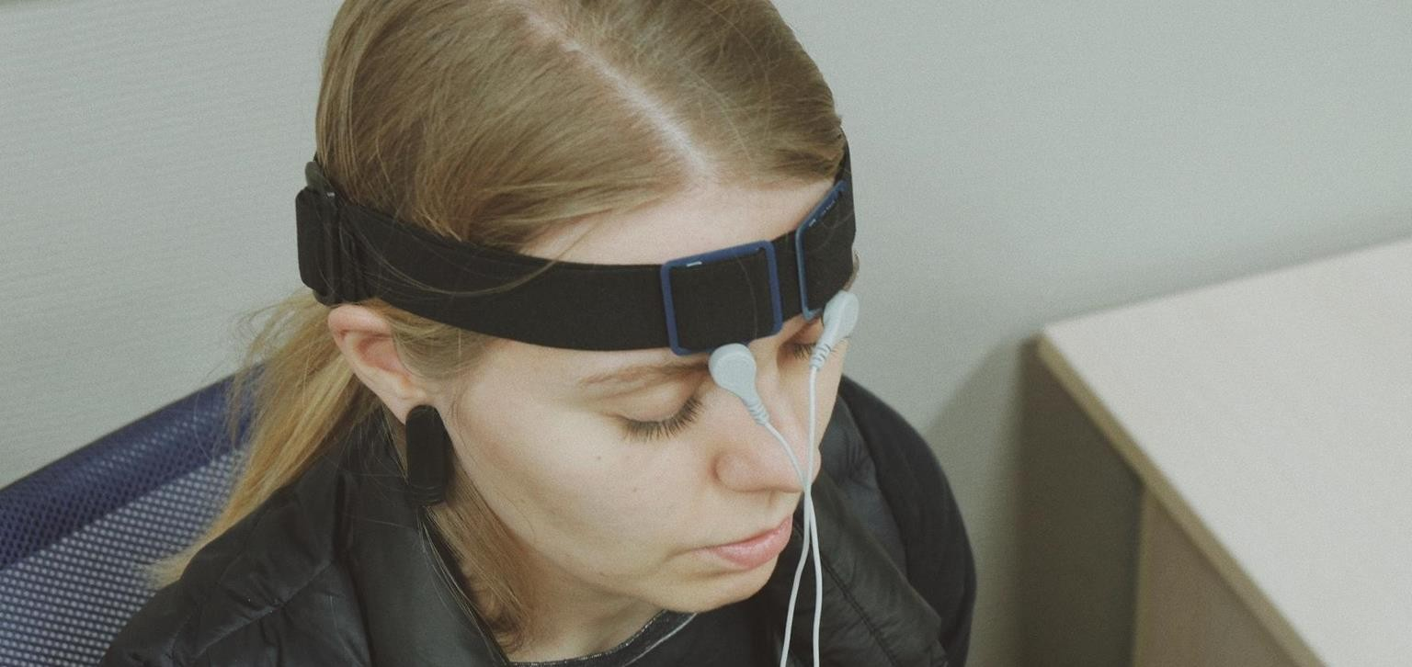
Сборка экспериментальной установки.
Часть 3
Крепление ободка для получения сигнала с лобной доли мозга

Slide 26
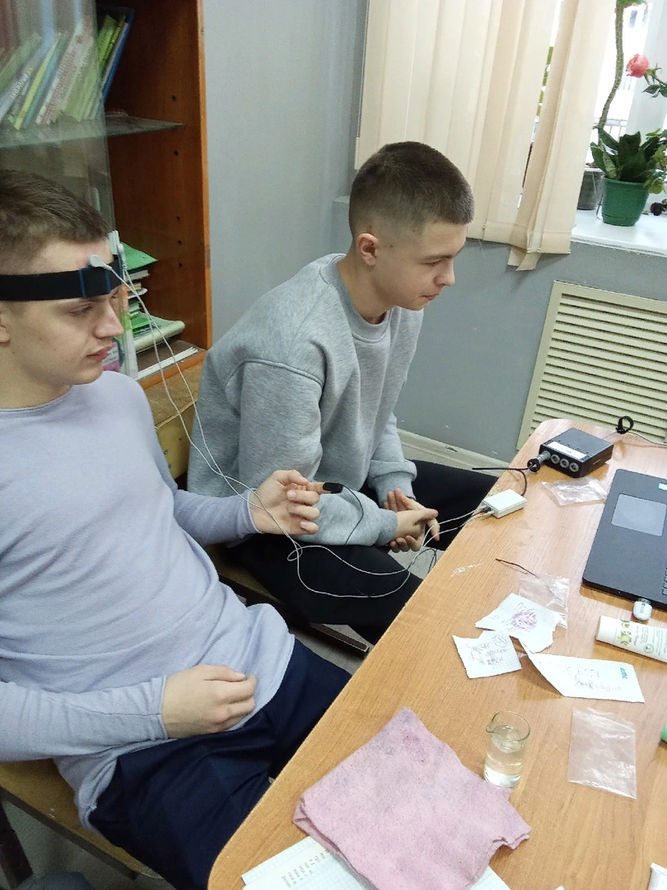

Slide 27
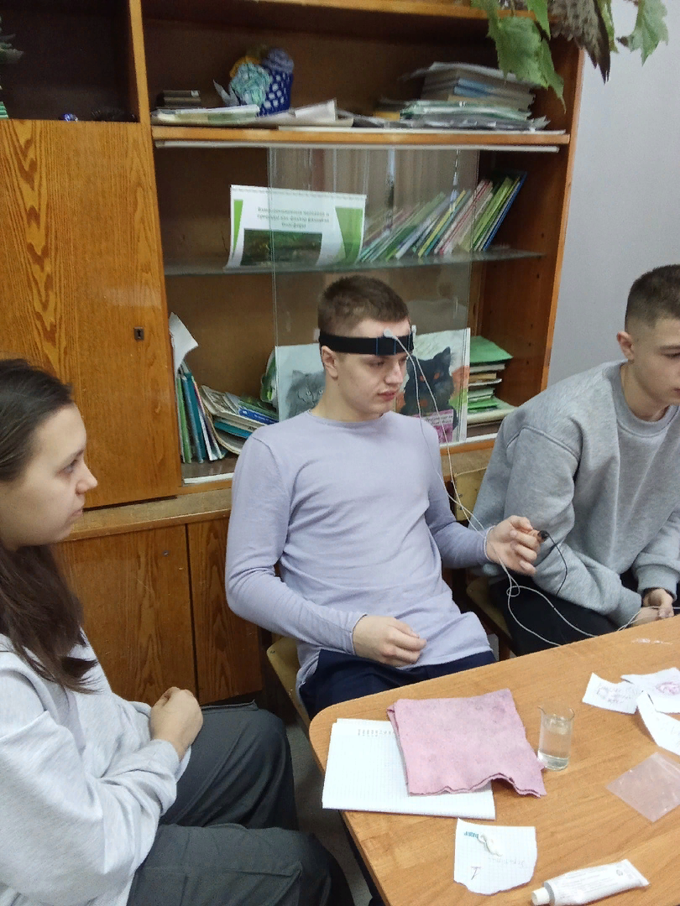

Slide 28
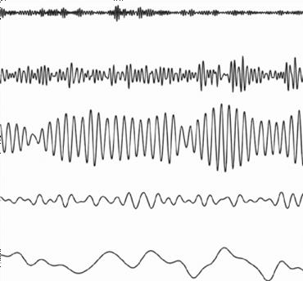
Основные ритмы головного мозга
Гамма (γ)
30–60 Гц — Активное обучение, творческая
деятельность
Бета (β)
12–30 Гц — Нормальное бодрствование
Альфа (α)
8–12 Гц — Расслабленное бодрствование
Тета (θ)
4–8 Гц — Поверхностный сон, глубокая медитация, гипнотический транс
Дельта (δ)
0,1–4 Гц — Глубокий сон
0
1
2
Время, с
3
4

Slide 29
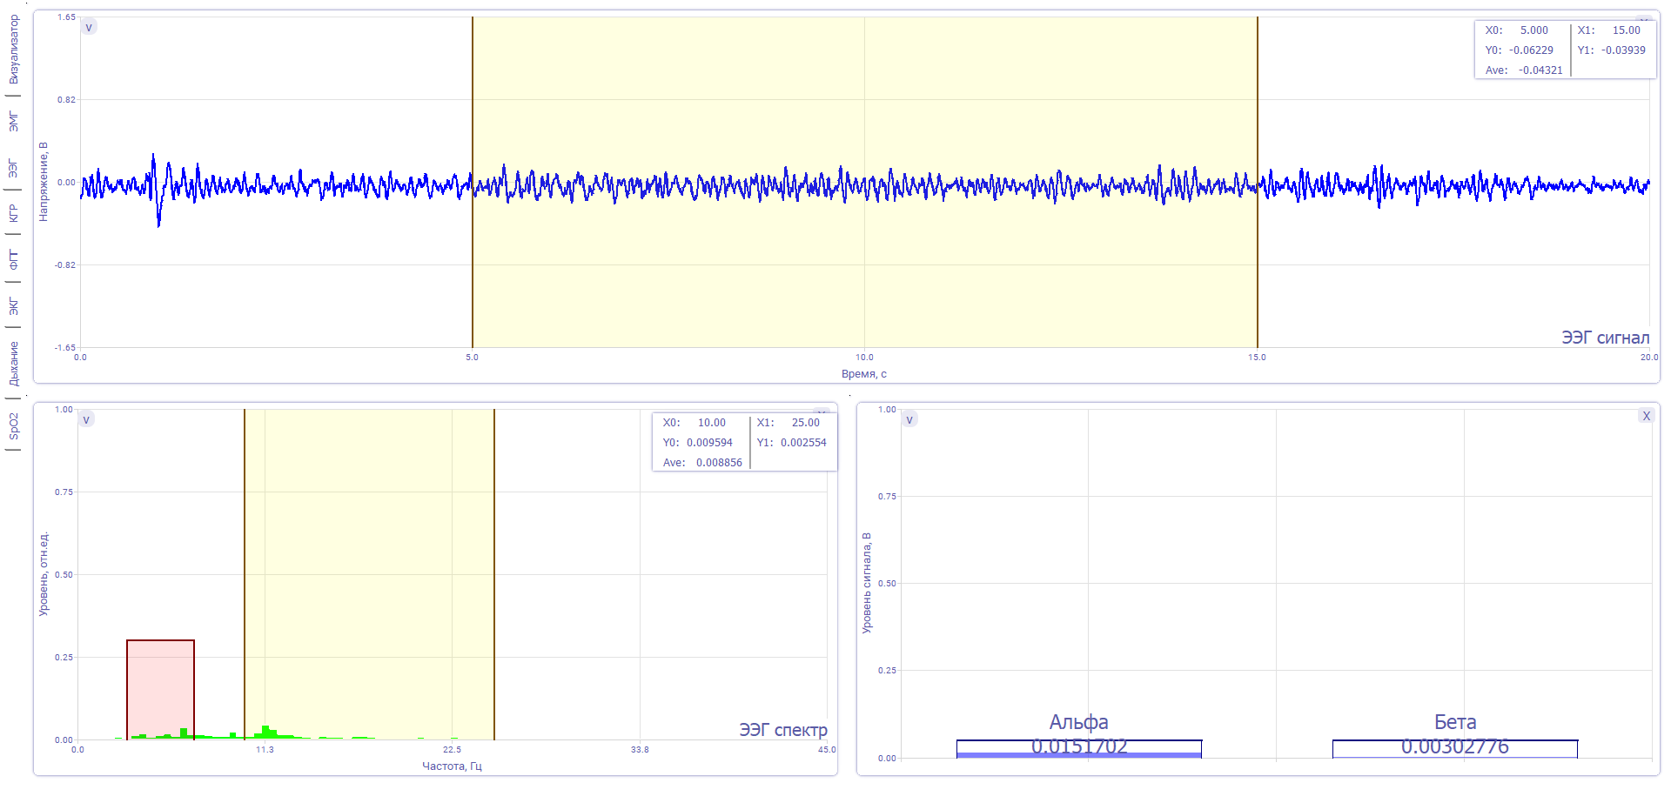
Мелодия 1
соната Фа Минор

Slide 30
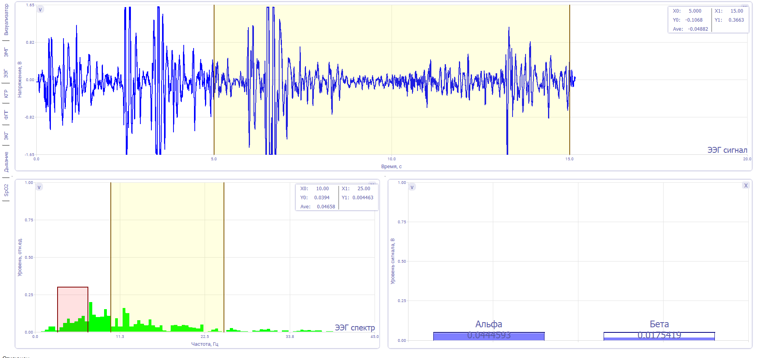
Мелодия
Король и Шут

Slide 31
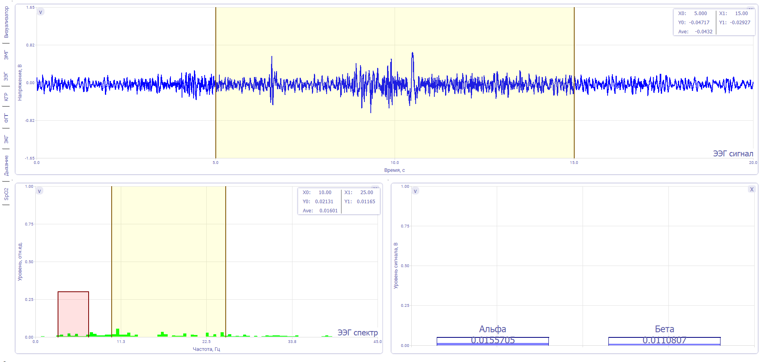
Мелодия
черный бумер

Slide 33
Цифровая лаборатория по нейротехнологиям
«BitronicsLAB»
Сокращение мышечных волокон и сигнал ЭМГ

Slide 34
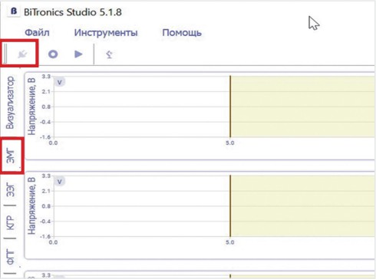
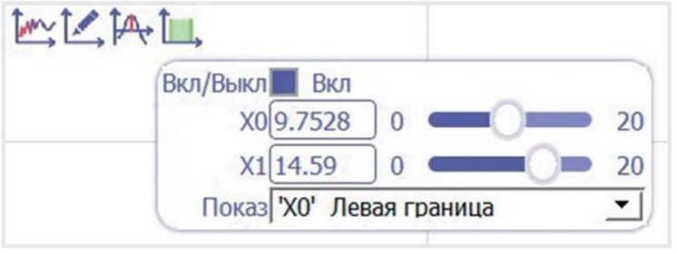
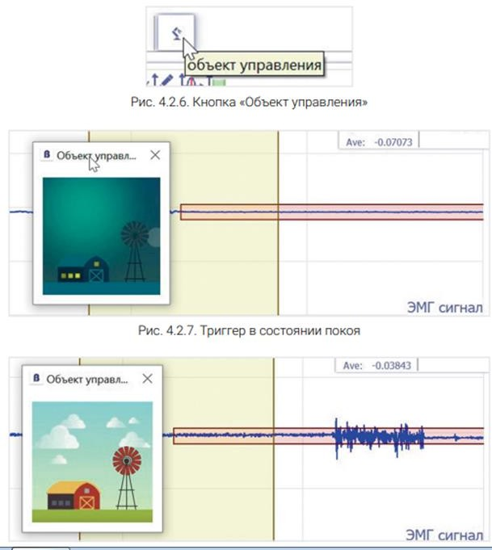
Цифровая лаборатория по нейротехнологиям
«BitronicsLAB»
Сокращение мышечных волокон и сигнал ЭМГ

Slide 35
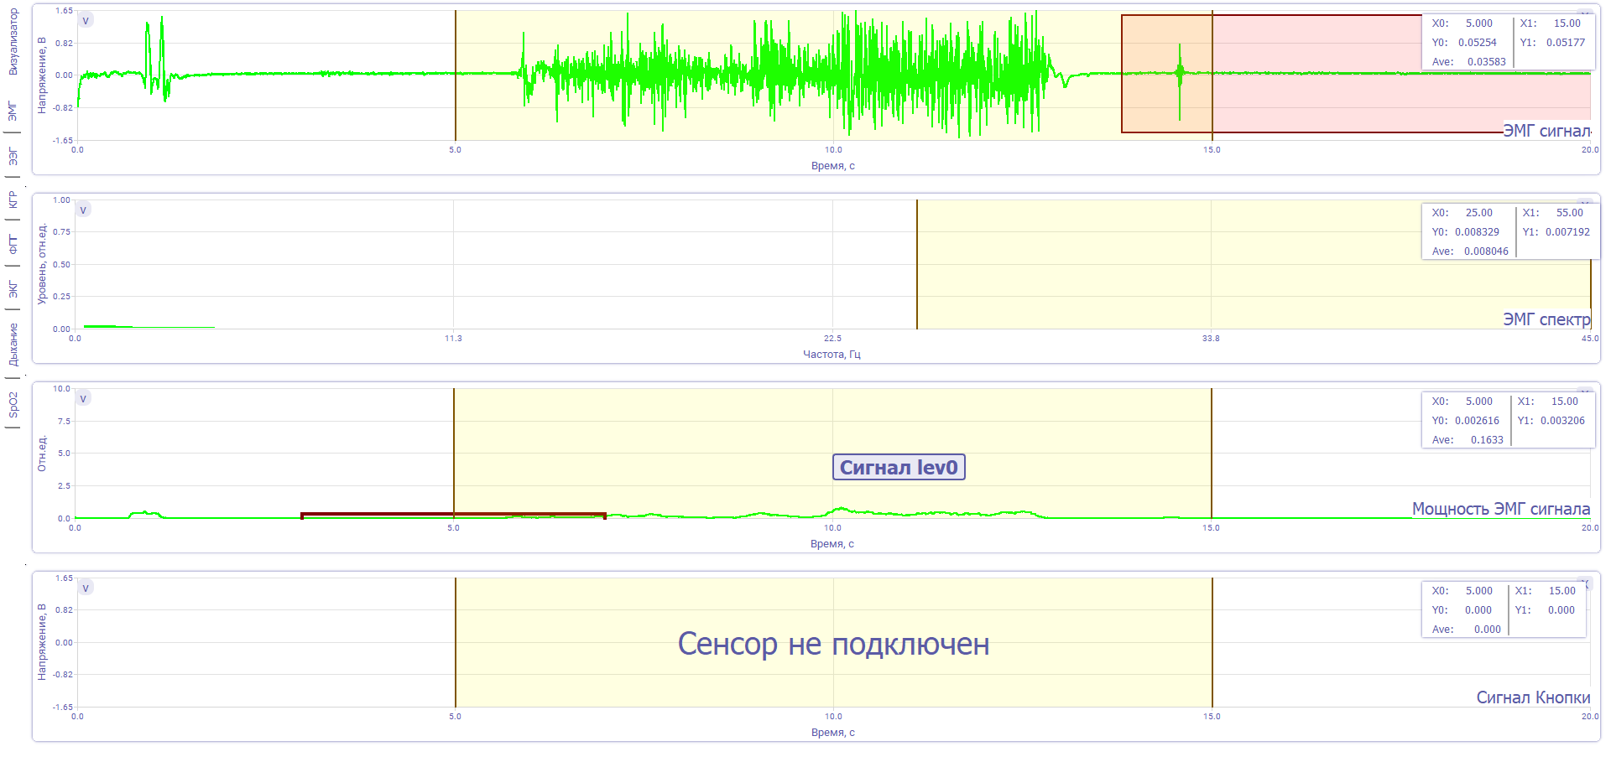
Бицепс

Slide 36
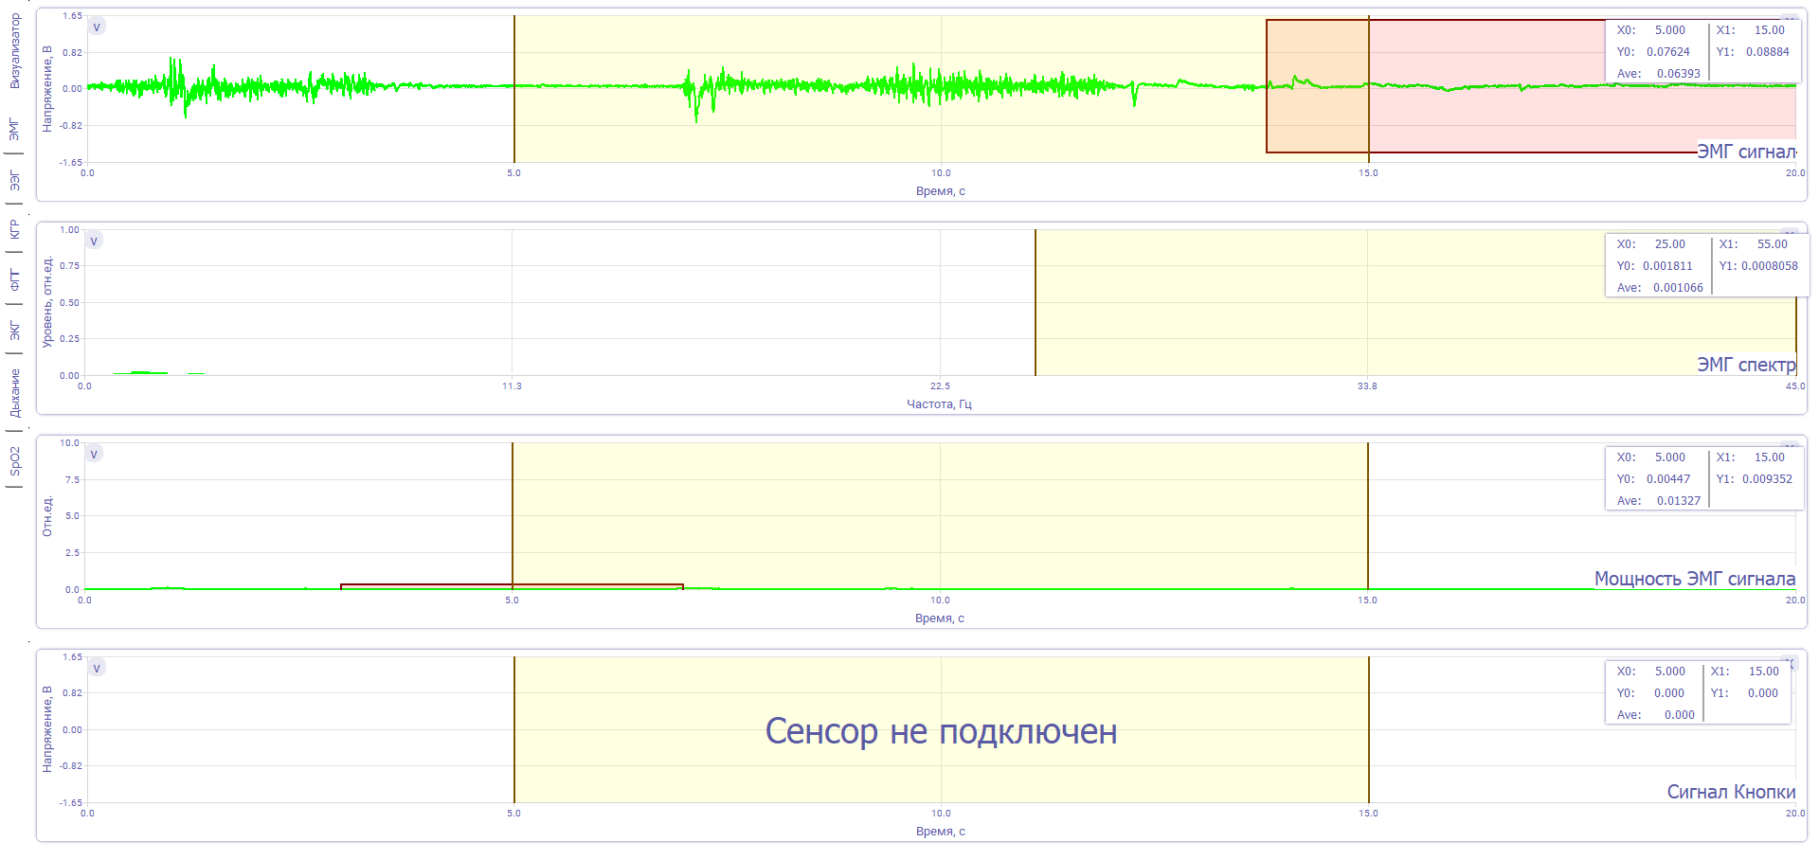
Предплечье

Slide 37
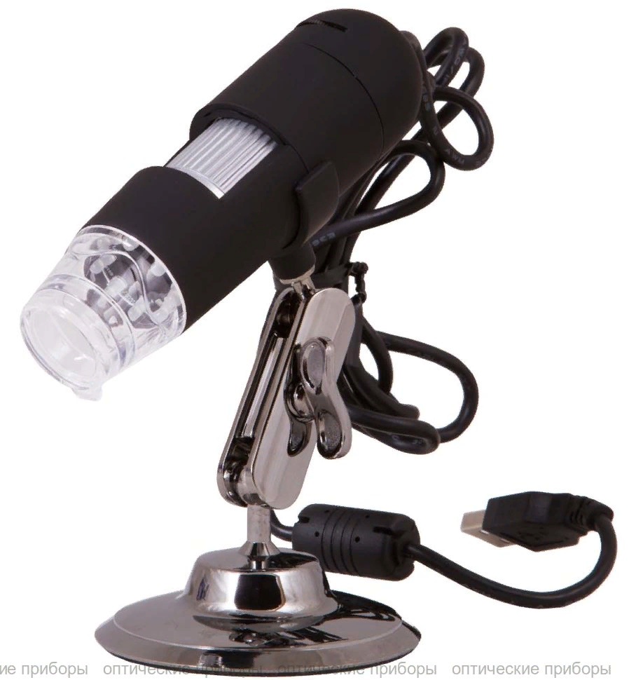
Использование цифрового микроскопа повышает уровень мотивации обучающихся к изучению учебного материала, систематизации и углубления знаний, развития их способностей к приобретению и усвоению знаний, приобретения и закрепления навыков самостоятельной исследовательской работы обучающихся

Slide 38
ЭФФЕКТИВНОСТЬ ИСПОЛЬЗОВАНИЯ ЦИФРОВОГО МИКРОСКОПА ПРОЯВЛЯЕТСЯ В:
ФОРМИРОВАНИИ МОТИВАЦИИ К ИЗУЧЕНИЮ УЧЕБНОГО МАТЕРИАЛА
СИСТЕМАТИЗАЦИИ И УГЛУБЛЕНИЯ ЗНАНИЙ УЧАЩИХСЯ
РАЗВИТИЕ ИХ СПОСОБНОСТЕЙ К ПРИОБРЕТЕНИЮ И УСВОЕНИЮ ЗНАНИЙ
ПРИОБРЕТЕНИЕ НАВЫКОВ САМОСТОЯТЕЛЬНОЙ ИССЛЕДОВАТЕЛЬСКОЙ РАБОТЫ

Slide 39
Используя цифровые микроскопы появляется возможность:
более качественно, интересно провести лабораторную работу и достичь желаемых результатов (снимки с цифровых микроскопов наглядны, доступны для каждого учащегося);
повысить интерес к биологической науке, исследовательской деятельности;
решить вопрос с недостатком раздаточного материала (микропрепаратов) при проведении лабораторных работ;
изменить традиционный подход при выполнении лабораторных работ.
переходу от репродуктивной передачи знаний к творческой, систематизации и углубления знаний.

Slide 40
ВЫПОЛНЕНИЕ ЛАБОРАТОРНОЙ РАБОТЫ С ПОМОЩЬЮ ЦИФРОВОГО МИКРОСКОПА
ОБЪЯСНЕНИЕ ОСОБЕННОСТЕЙ СТРОЕНИЯ ОБЪЕКТА ПУТЁМ ВЫВЕДЕНИЯ НА ЭКРАН МИКРОПРЕПАРАТА
САМОСТОЯТЕЛЬНАЯ РАБОТА УЧАЩИХСЯ ПО ИЗУЧЕНИЮ МИКРОПРЕПАРАТА НА РАБОЧЕМ МЕСТЕ (ЭКРАН ВЫКЛЮЧЕН)
ЗАРИСОВКА УВИДЕННОГО ОБЪЕКТА, ОТВЕТЫ НА ПОСТАВЛЕННЫЕ ВОПРОСЫ
СРАВНЕНИЕ УВИДЕННОГО С ЭТАЛОНОМ НА ЭКРАНЕ

Slide 41
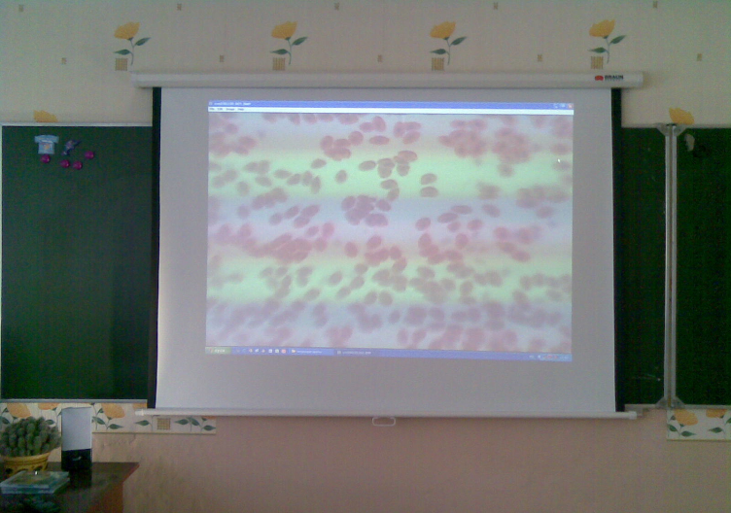
ИЗОБРАЖЕНИЕ НА БОЛЬШОМ ЭКРАНЕ

Slide 42
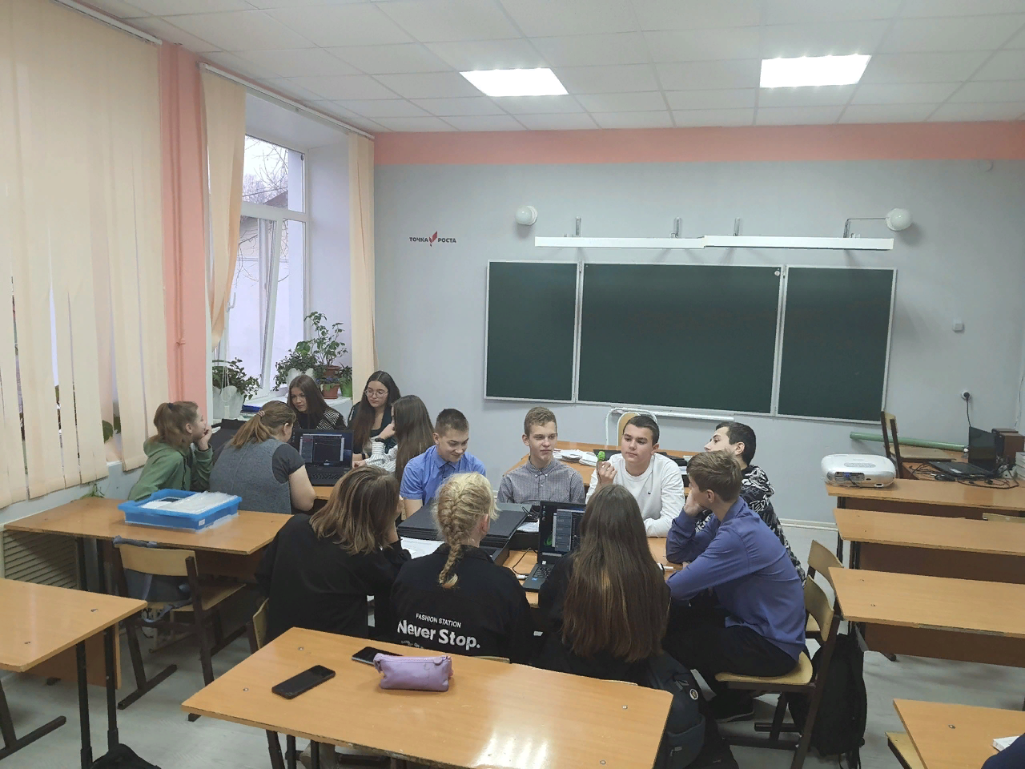
Реализация проекта «Точка роста»
Рабочая программа кружка «ЗнаникУм» в 8 классе (реализуемая на базе центра образования естественнонаучной и технологической направленностей с использованием оборудования центра «Точка роста»)
https://shkola1romodanovo-r13.gosweb.gosuslugi.ru/svedeniya-ob/obrazovatelnoy-organizatsii/tochka- rosta/obrasovatelnye-programmy_71.html
Рабочая программа курса внеурочной деятельности «Физика» 9 класс (базовый уровень) (с
использованием оборудования центра «Точка роста»)
Рабочая программа по физике для 7 классе (реализуемая на базе центра образования естественнонаучной и технологической направленностей с использованием оборудования центра «Точка роста»)
https://shkola1romodanovo-r13.gosweb.gosuslugi.ru/svedeniya-ob/obrazovatelnoy-organizatsii/tochka-
rosta/obrasovatelnye-programmy_69.html
Рабочая программа по физике для 8 классе (реализуемая на базе центра образования естественнонаучной и технологической направленностей с использованием оборудования центра «Точка роста»)
https://shkola1romodanovo-r13.gosweb.gosuslugi.ru/svedeniya-ob/obrazovatelnoy-organizatsii/tochka- rosta/obrasovatelnye-programmy_70.html

Slide 43
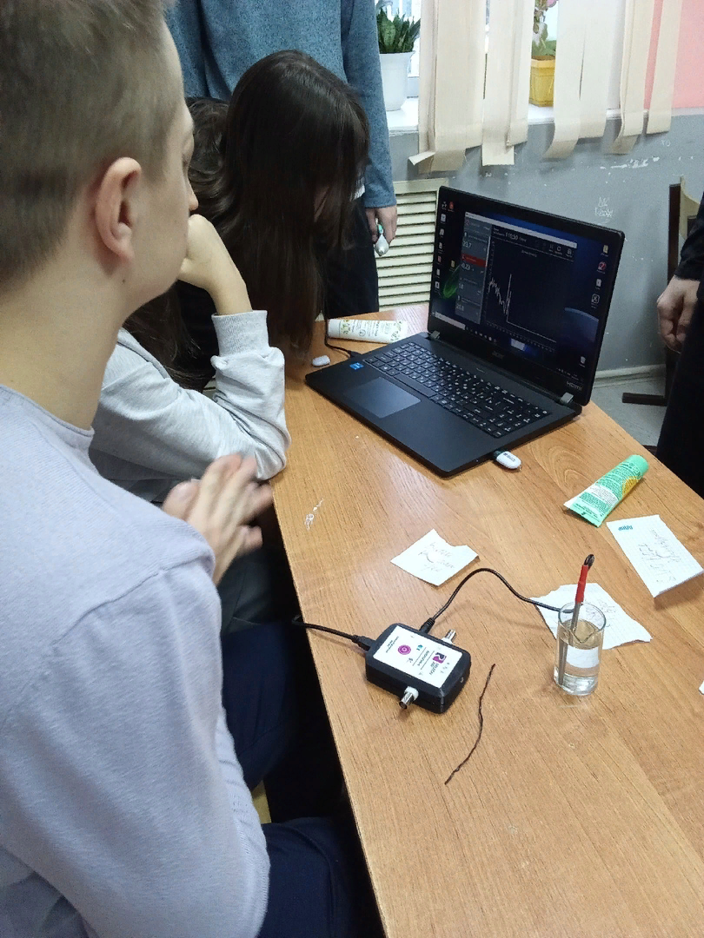
Определение pH средств личной гигиены с помощью датчика измерения рН цифровой лаборатории Releon
Для экспериментального
определения рН нами были выбраны образцы крема. Марки Фаберлик, Органик shop. Особая серия..Потребительские свойства средств зависят от многих факторов, одним из
которых является уровень рН. Поэтому обучающимся важно знать о доступных
методах определения рН данных средств, что в свою очередь поможет бережно
относиться к своему здоровью».

Slide 46
№ | Образец(гель/мыло) | Показатель PH | Описание образца/ Реакция среды
1 | Образец 1
2 | Образец 2
3 | Образец 3
4 | Образец 4

Slide 47
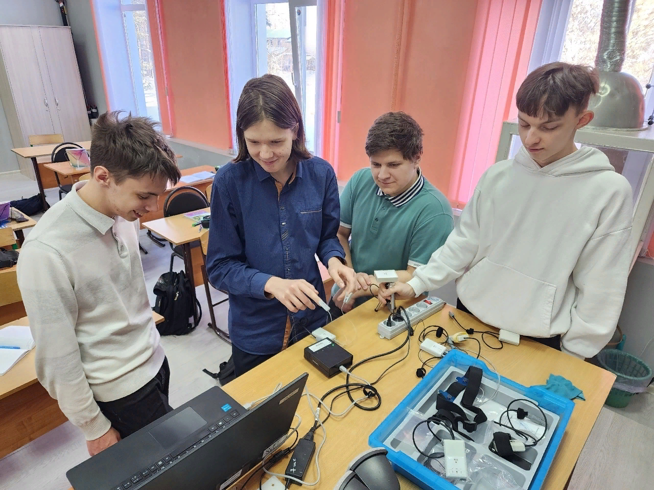
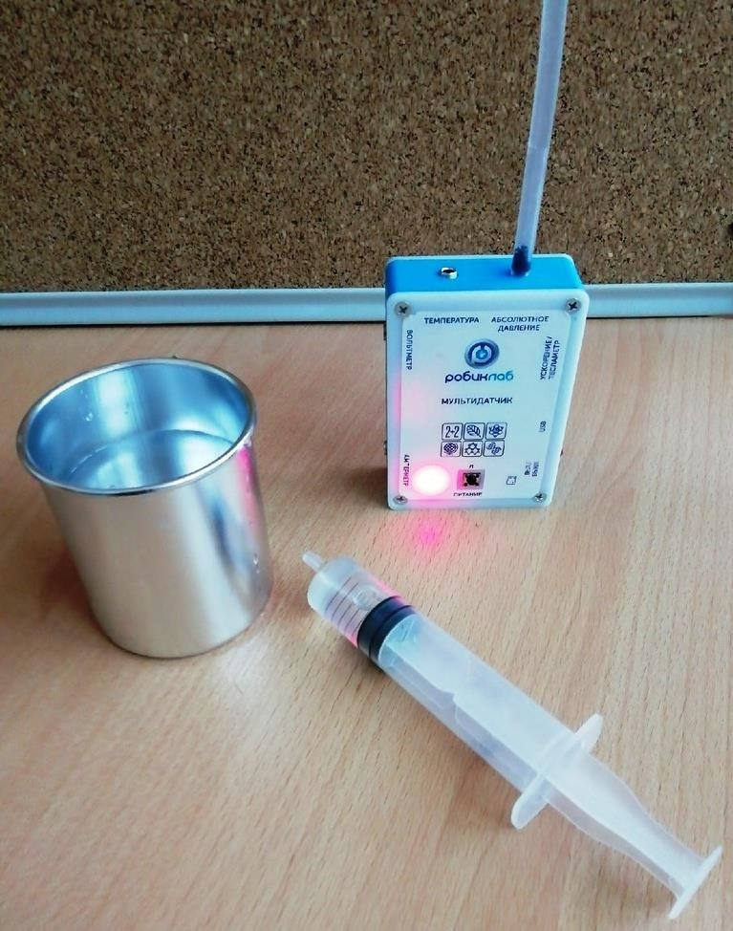
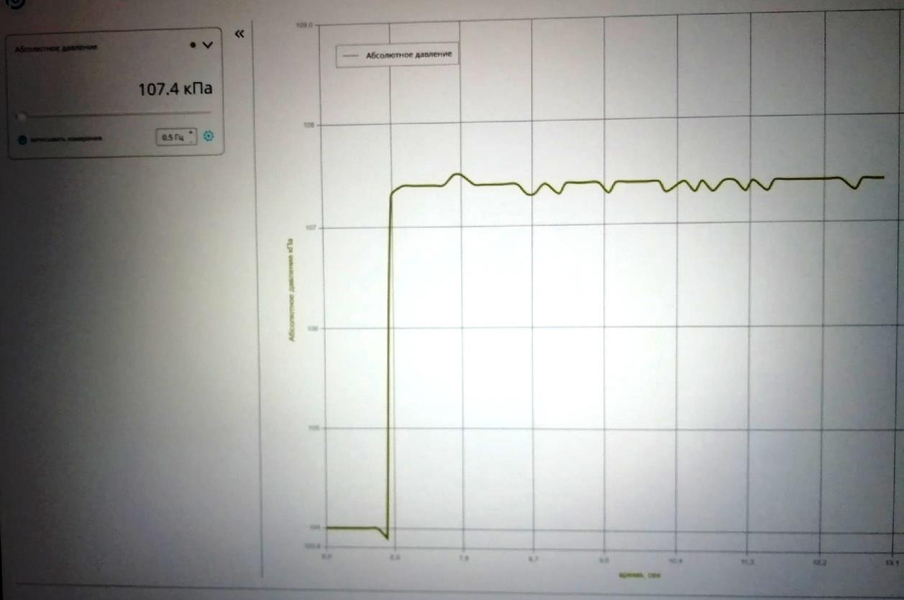
Исследование давления столба жидкости

Slide 48
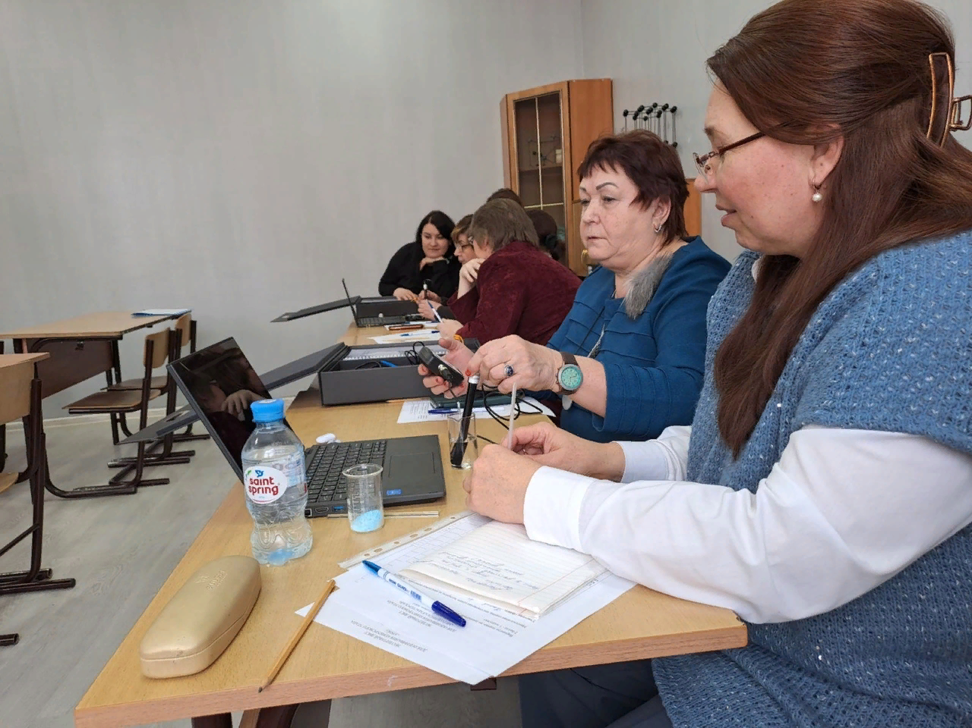
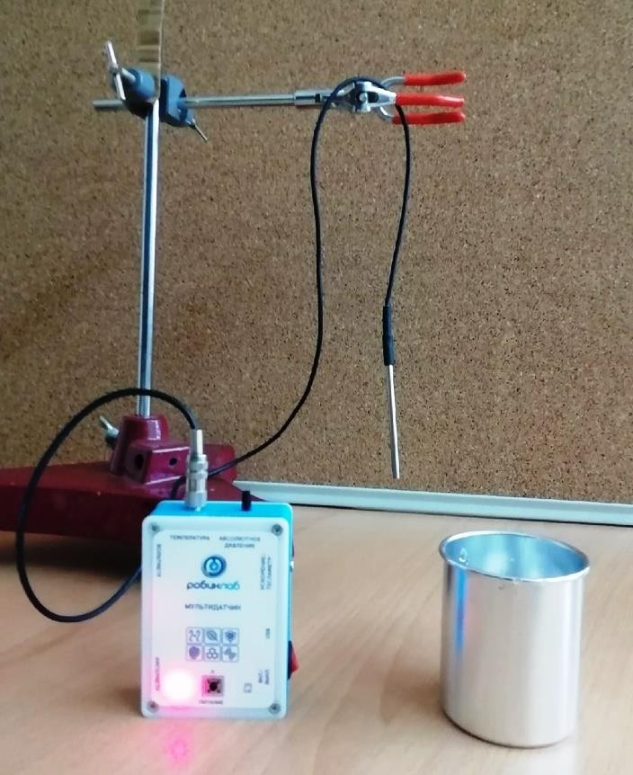
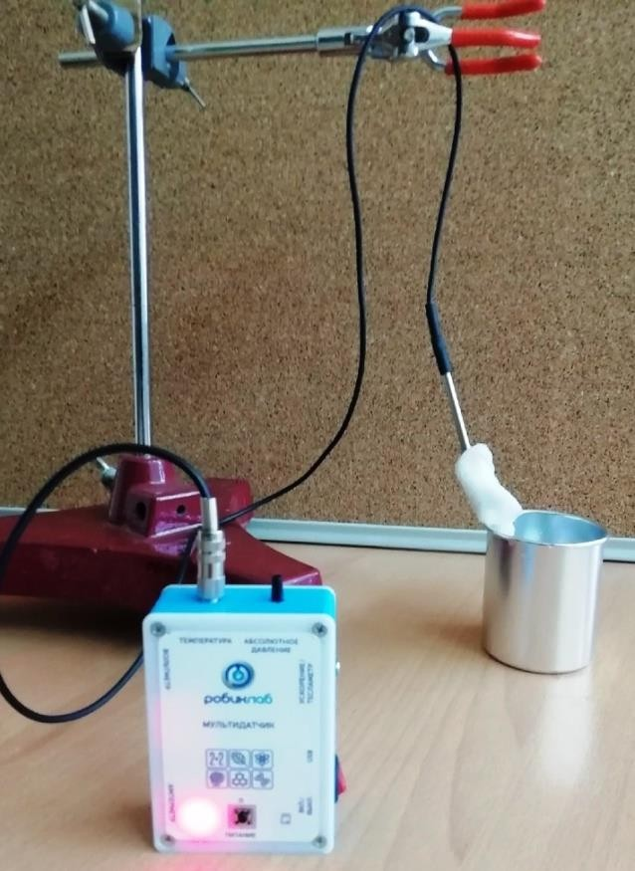
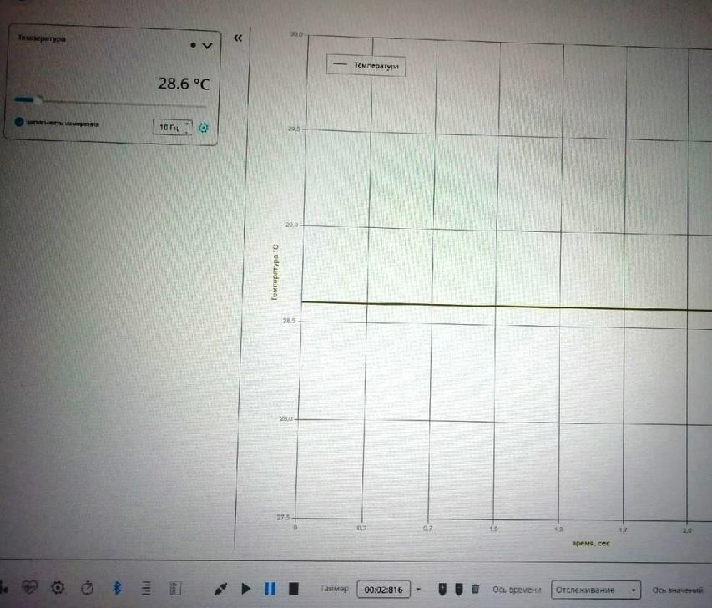
Исследование относительной влажности

Slide 49
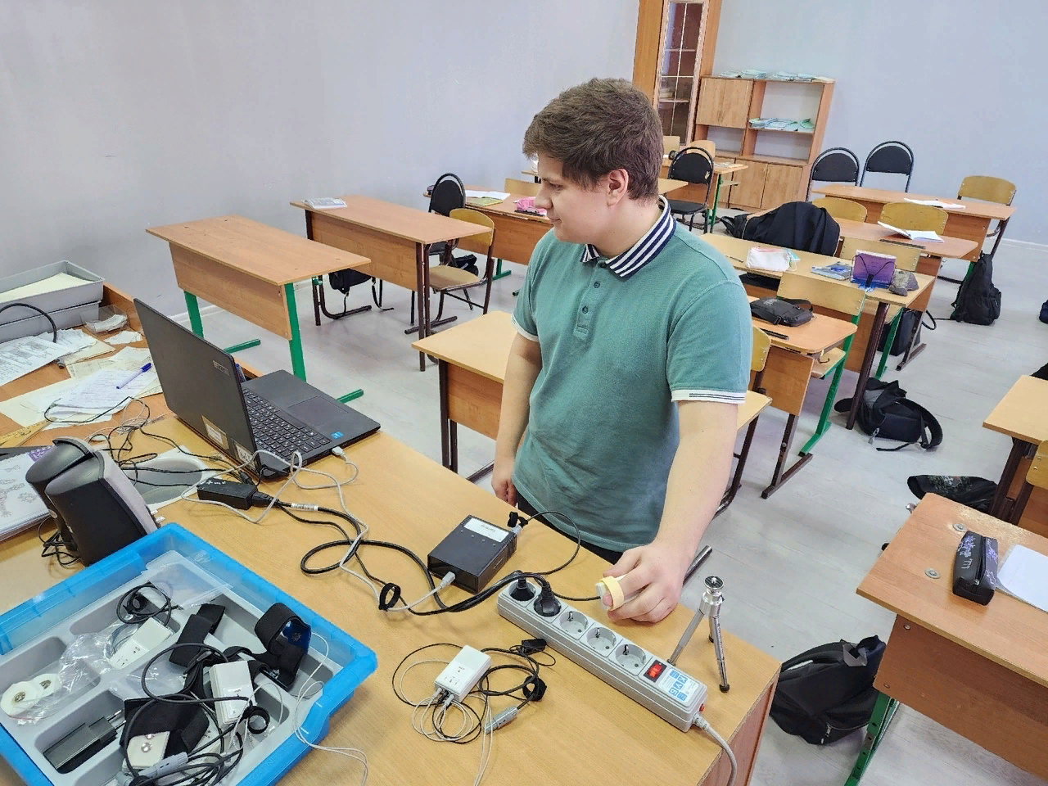
Исследование зависимости силы тока от напряжения

Slide 50
Используемые ресурсы
https://apkpro.ru
https://shkola1romodanovo-r13.ru/
https://www.himlabo.ru

